Slide 1
Задача 4: Павнака

Slide 2
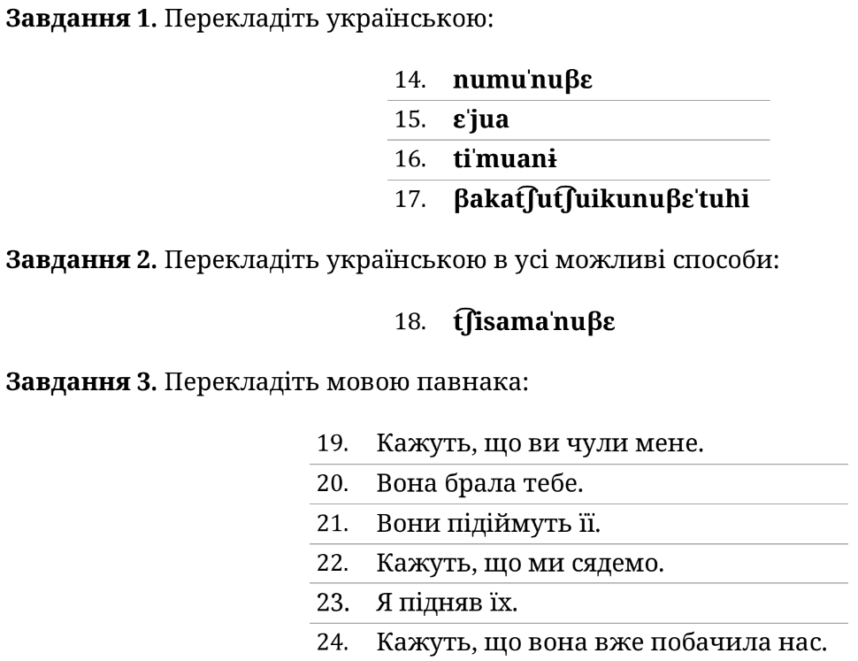
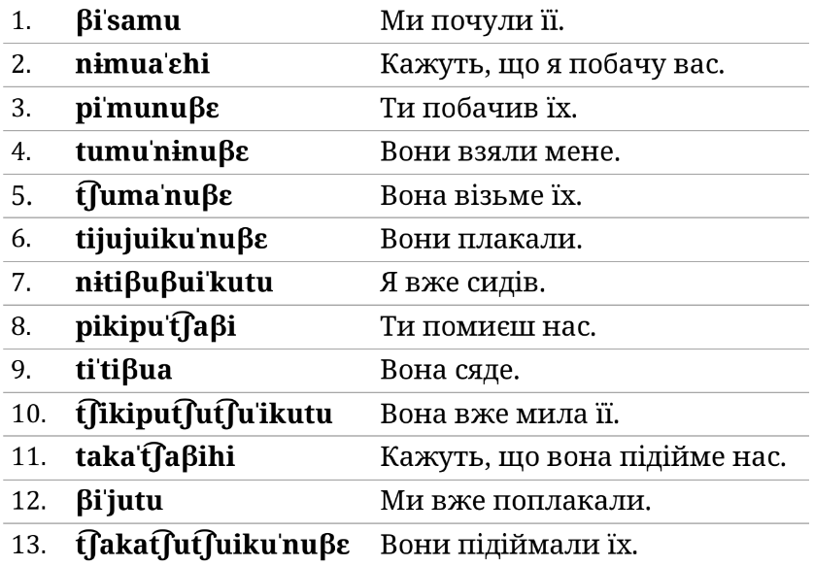

Slide 5
-(u)Cuiku- недок. вид

Slide 7
-nuβe- 3 ос. мн.

Slide 12
Підмети й додатки передаються однаково;
підмет перед коренем, додаток після

Slide 14
Префікс підмета: CV- перед приголосним, C- перед голосним

Slide 19
t͡ʃ(i)- підмет ∈ 3 ос., додаток ∈ 3 ос.
t(i)- підмет ∈ 3 ос., додаток ∉ 3 ос.

Slide 22
-а- майб. ч.

Slide 24
-tu- вже

Slide 26
-hi Кажуть, що...

Slide 28
Усі корені закінчуються на -u, але в деяких цей голосний поглинається на межі з голосним суфікса, а в інших - ні

Slide 29
Клас А (залишається): бачити, сидіти, плакати

Slide 30
Клас Б (поглинається): брати, мити, підіймати, чути

Slide 31
Порядок морфем: підмет - корінь - [майб. ч./недок. вид] - [додаток] -[3 ос. мн.] - [вже] - [кажуть, що...]

Slide 32
Наголос

Slide 33
Наголос
На другий або третій з кінця склад

Slide 34
Наголос
другий | третій | ← з кінця ↓ к-сть складів
βiˈsamu βiˈjutu ɛˈjua |  | 3
tʃ͡umaˈnuβɛ numuˈnuβɛ | piˈmunuβɛ tiˈtiβua tiˈmuanɨ | 4
nɨmuaˈɛhi pikipuˈtʃ͡aβi | tumuˈnɨnuβɛ takaˈtʃ͡aβihi | 5
tijujuikuˈnuβɛ nɨtiβuβuiˈkutu |  | 7
tʃ͡akatʃ͡utʃ͡uikuˈnuβɛ | tʃ͡ikiputʃ͡utʃ͡uˈikutu | 8
βakatʃ͡utʃ͡uikunuβɛˈtuhi |  | 10

Slide 35
Наголос
другий | третій | ← з кінця ↓ к-сть складів
βiˈsamu βiˈjutu ɛˈjua |  | 3
tʃ͡umaˈnuβɛ numuˈnuβɛ | piˈmunuβɛ tiˈtiβua tiˈmuanɨ | 4
nɨmuaˈɛhi pikipuˈtʃ͡aβi | tumuˈnɨnuβɛ takaˈtʃ͡aβihi | 5
tijujuikuˈnuβɛ nɨtiβuβuiˈkutu |  | 7
tʃ͡akatʃ͡utʃ͡uikuˈnuβɛ | tʃ͡ikiputʃ͡utʃ͡uˈikutu | 8
βakatʃ͡utʃ͡uikunuβɛˈtuhi |  | 10

Slide 36
Наголос
другий | третій | ← з кінця ↓ к-сть складів
βiˈsamu βiˈjutu ɛˈjua |  | 3
tʃ͡(i)umaˈnuβɛ n(ɨ)umuˈnuβɛ | piˈmunuβɛ tiˈtiβua tiˈmuanɨ | 4
nɨmuaˈɛhi pikipuˈtʃ͡aβi | t(i)umuˈnɨnuβɛ t(i)akaˈtʃ͡aβihi | 5
tijujuikuˈnuβɛ nɨtiβuβuiˈkutu |  | 7
tʃ͡(i)akatʃ͡utʃ͡uikuˈnuβɛ | tʃ͡ikiputʃ͡utʃ͡uˈikutu | 8
β(i)akatʃ͡utʃ͡uikunuβɛˈtuhi |  | 10

Slide 37
другий | третій | ← з кінця ↓ к-сть складів
βiˈsamu βiˈjutu ɛˈjua |  | 3
 | piˈmunuβɛ tiˈtiβua tiˈmuanɨ | 4
tʃ͡(i)umaˈnuβɛ n(ɨ)umuˈnuβɛ nɨmuaˈɛhi pikipuˈtʃ͡aβi |  | 5
 | t(i)umuˈnɨnuβɛ t(i)akaˈtʃ͡aβihi | 6
tijujuikuˈnuβɛ nɨtiβuβuiˈkutu |  | 7
 | tʃ͡ikiputʃ͡utʃ͡uˈikutu | 8
tʃ͡(i)akatʃ͡utʃ͡uikuˈnuβɛ |  | 9
β(i)akatʃ͡utʃ͡uikunuβɛˈtuhi |  | 11

Slide 38
Наголос падає на другий з кінця склад, якщо кількість складів непарна, або на третій з кінця, якщо парна.
Або (авторський розв'язок): "Для визначення наголосу слово ділять на стопи: пари складів, починаючи із початку слова (остання стопа може мати як один, так і два склади). Наголос падає на другий склад передостанньої стопи."
Голосна підмета випадає після визначення наголосу!

Slide 39
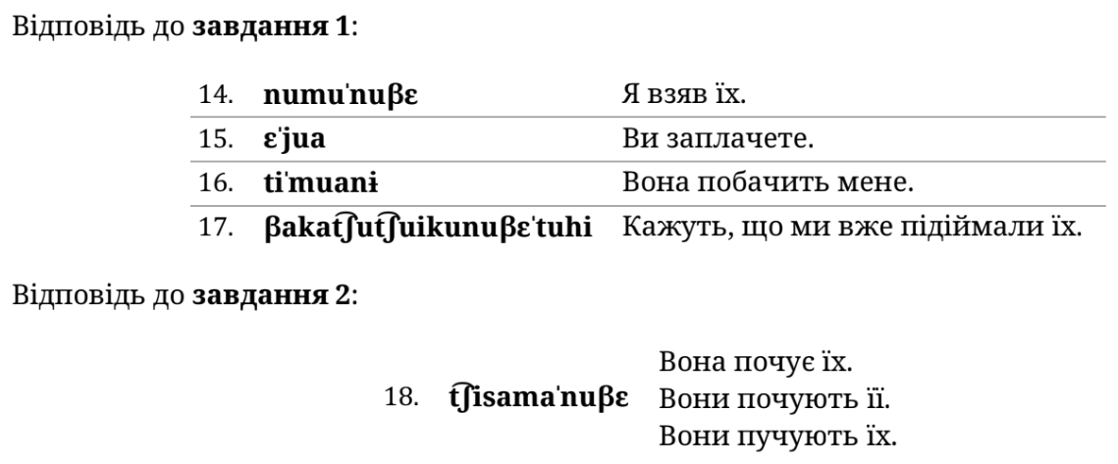

Slide 40
Задача 5: Роон

Slide 41
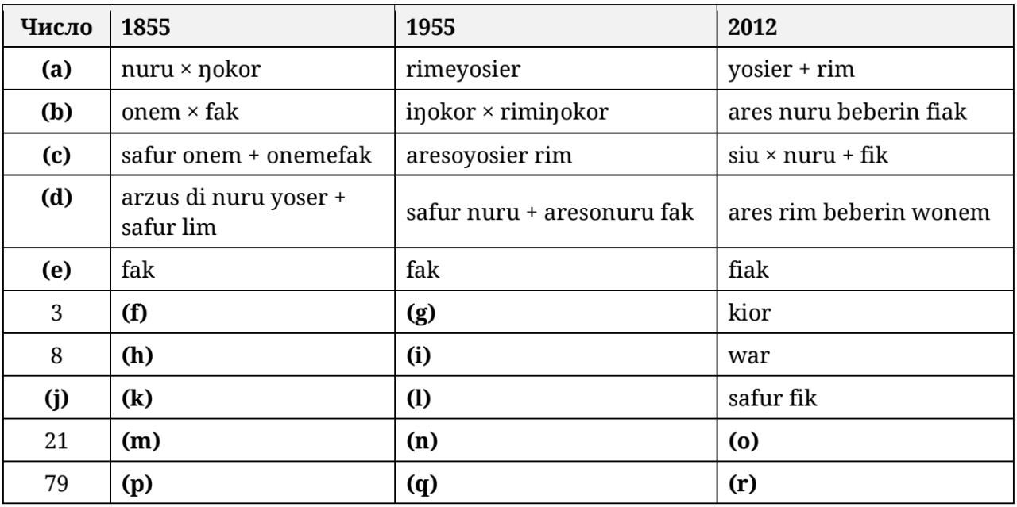

Slide 47
5: маорі rima, малайська lima, etc.

Slide 71
